Slide 1
Promoción de Estilos de vida activos y saludables
Profesora: Olga Wragg Calderón

Slide 2
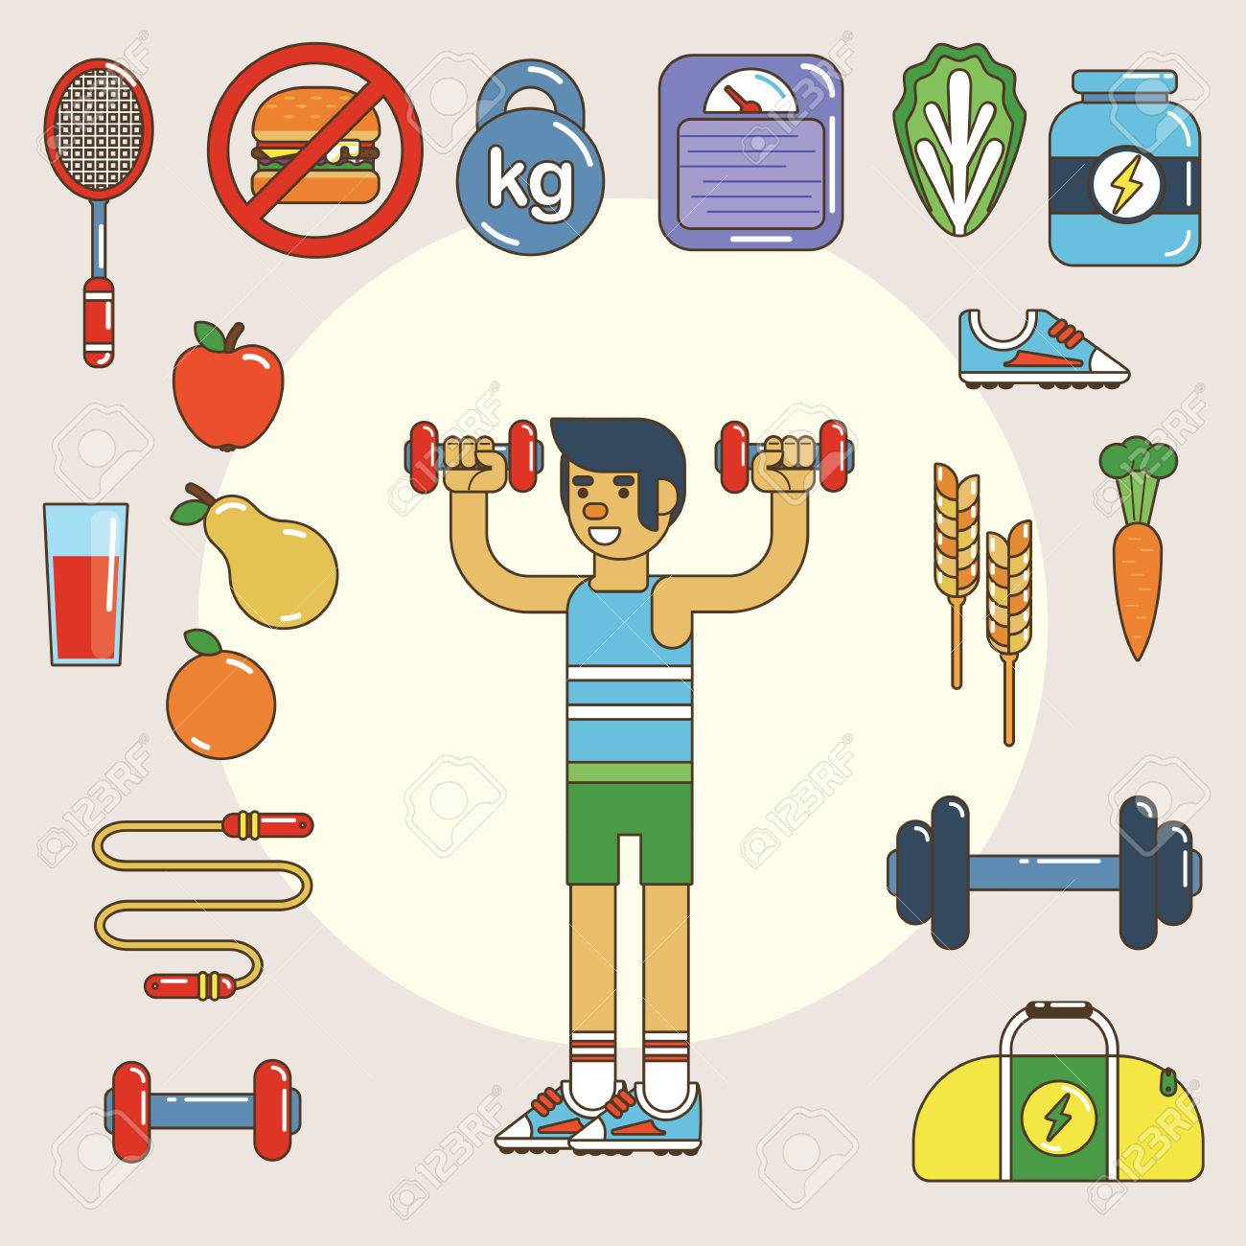
Objetivos
Practicar actividad física de intensidad moderada que sea de su interés.
Implementar programa de entrenamiento para mejorar la condición física (resistencia, fuerza, flexibilidad).
Diseñar y aplicar acciones y estrategias para adquirir un estilo de vida activo y saludable.

Slide 3
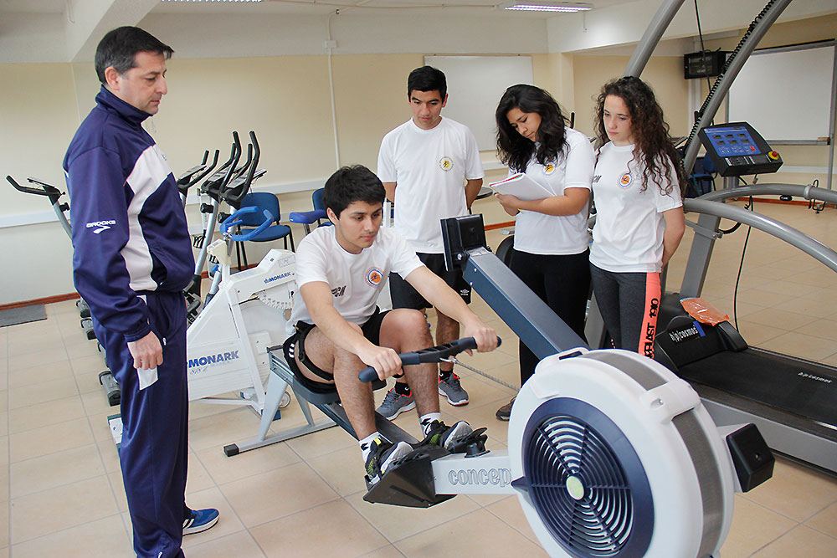
Carreras relacionadas
Postulación a todas las ramas de las fuerzas armadas.
PDI.
Pedagogía en Educación Física.
Nutrición.
Kinesiología

Slide 4
Durante el año tu:
Aprenderás a poder evaluar tu condición física a través de distintos Test.
Crearas tu propia rutina de entrenamiento, serás capaz de poder ajustar tu trabajo a tus necesidades personales.
Aprenderás su frecuencia de entrenamiento para trabajar siempre en rangos seguros.

Slide 5
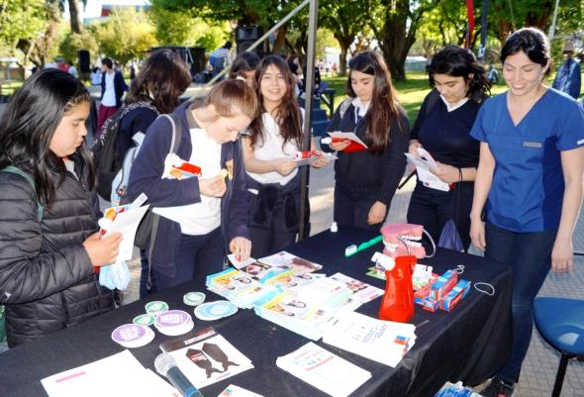
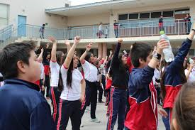
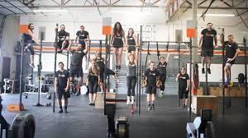
Forma de trabajo Teórico - practico
Trabajaremos con proyectos de Aula en donde realizaremos:
Charlas a la comunidad escolar sobre temas de salud (forma presencial u on line)
Pausas Activas en recreos

